Slide 1
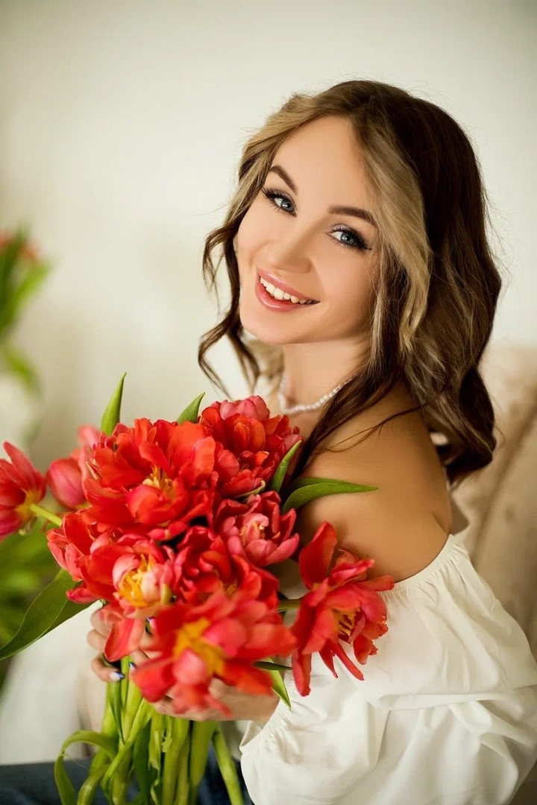
Презентация практических достижений профессиональной деятельности педагогического работника
Анохина Елизавета Павловна
Место работы: Муниципальное бюджетное дошкольное образовательное учреждение «Детский сад №27» г.Балахна
Должность: Воспитатель
Образование: НГПУ им. К. Минина
Квалификационная категория: первая
Стаж педагогического работника: 7 лет

Slide 2
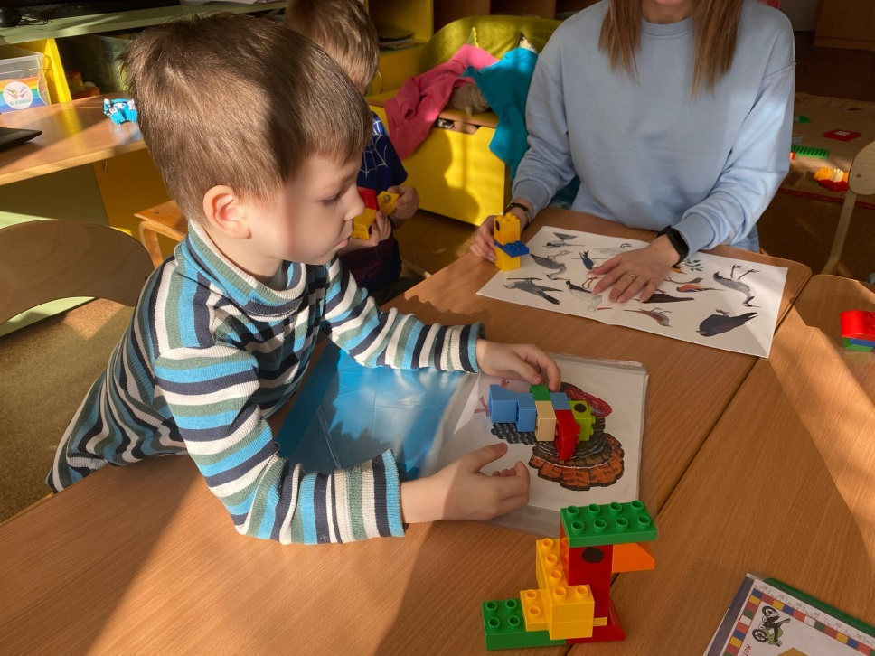
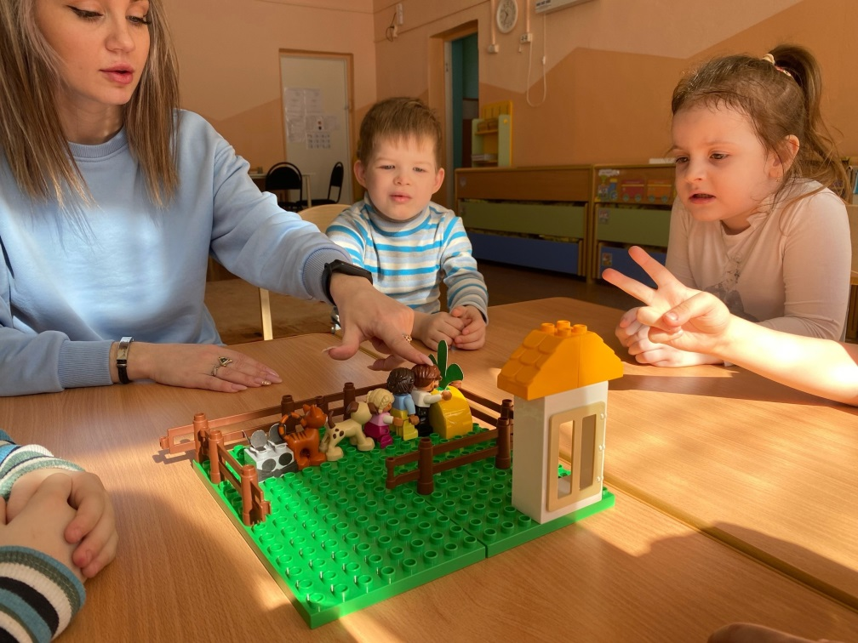
Развитие познавательной активности детей с ЗПР посредством использования развивающих игр с конструктором LEGO

Slide 3
Условия формирования личного вклада педагога в развитие образования
Научно- исследовательские
-Изучение литературы, интернет ресурсов, статей, журналов по вопросам развития познавательных способностей посредствам игр с использованием LEGO (Е.В. Фешина, Л.Г. Комарова, Ветошкина Ю.А., Т.С. Лусс);
-Урок РФ;
-Институт образовательных технологий;
-Анкетирование родителей
Методические
-Изучение адаптированной образовательной программы дошкольного образования для детей с ЗПР (с 5 лет);
-Подбор диагностических методик по определению уровня знаний и умений по LEGO конструированию для детей 5 лет;
-Определение целей, задач, содержания работы;
-Разработка плана интеграции образовательных областей через LEGO- игры;
- Планирование взаимодействия с участниками образовательного процесса;
Организационно- педагогические
-участие в вебинарах, online- лекциях;
-обмен опыта с коллегами ДОО;
-выступление на педагогических советах
- Обмен опыта в профессиональных педагогических интернет – сообщетсвах;

Slide 4
Актуальность личного вклада педагога в развитие образования
Познавательная деятельность – это активная деятельность по приобретению и использованию знаний. Главная цель познавательной деятельности – формирование потребности и способности активно мыслить, преодолевать трудности при решении разнообразных умственных задач.
Познавательное развитие дошкольника осуществляется в разных видах деятельности, но ведущее место среди них занимает познавательно- исследовательская. (ФГОС ДО)
Старшие дошкольники с ЗПР отличаются недостаточной познавательной активность, нередко в сочетании с быстрой утомляемостью и истощаемостью. Так же они отличаются пониженной, по сравнению с возрастной нормой, умственной работоспособностью, особенно при усложнении деятельности (ФАОП ДО)
-Создание благоприятных условий для всестороннего развития и образования детей с ЗПР в соответствии с их возрастными, индивидуально-типологическими особенностями и особыми образовательными потребностями;
-Объединение обучения и воспитания в целостный образовательный процесс;
-Взаимодействие с семьей для обеспечения полноценного развития детей с ЗПР;
Затруднения в педагогической деятельности: противоречия между имеющимися рекомендациями по построению коррекционно-развивающего образовательного процесса познавательной активности и недостаточным использованием возможностей для его реализации.
Пути решения проблемы: подбор и использования наиболее эффективных, современных форм и методов развития познавательной активности дошкольников с ЗПР.

Slide 5
Теоретические обоснования личного вклада педагога в развитие образования
В известных на сегодняшний день научных трудах по педагогике и психологии понятие «познавательная активность» встречается во многих проблемных вопросах. В. Н. Аксюченко, А. П. Архипов, Д. П. Барам В. К. Котырло, Т. В. Дуткевич, З. Ф. Чехлова, Ю.К. Бабанского, И.Я. Лернер, Т.И. Шамовой, Т.А. Борисова, Н.П. Щербо.
Вопросами познавательной активности занимались исследователи О. В. Афанасьева, Н. Н. Поддьяков, А. И. Савенков, А. Е. Чистякова. Ученые отмечают основную особенность познавательной деятельности: «Ребенок познает объект в ходе практической деятельности с ним… А овладение способами практического взаимодействия с окружающей средой обеспечивает мировидения ребенка». По мнению Н. Е. Вераксы, Т. С. Комаровой, М. А. Васильевой: «Познавательная активность – это когда дети преобразуют объекты с целью выявления их скрытых существенных связей с явлениями природы. В дошкольном возрасте такие пробующие действия существенно изменяются и превращаются в сложные формы поисковой деятельности».
В исследованиях Т.В. Егоровой отмечается, что: «…одной из основных причин недостаточной продуктивности непроизвольной памяти у детей с ЗПР является снижение их познавательной активности.
Большинство игр с конструктором не исчерпывается предлагаемыми заданиями, а позволяет детям составлять новые варианты заданий и придумывать новые игры с конструктором, т. е. заниматься творческой деятельностью. Так моделирование из легоконструкторов позволяет разрешить сразу несколько проблем, связанных с развитием творческих способностей, воображения, познавательной активности.
LEGO – одна из самых известных и распространённых педагогических систем, широкая использующая трёхмерные модели реального мира и предметно-игровую среду обучения и развития ребёнка.
Ученые считают, что Lego-игры способствуют интеллектуальному развитию, то есть развитию внимания, памяти, умению находить и определять закономерности, сгруппировывать и классифицировать используемый материал.

Slide 6
Цель: создание условий для формирования познавательных способностей дошкольников с ЗПР средствами конструктивно-игровой технологии «LEGO».
Задачи:
1)Исследовать состояние познавательных способностей у детей старшего дошкольного возраста с ЗПР старшей группы №4;
2)Определить содержание коррекционно-развивающей работы по развитию познавательных способностей детей старшего дошкольного возраста с ЗПР.
3)Разработать комплекс занятий, дидактических игр по формированию познавательных способностей у дошкольников с ЗПР с помощью LEGO- конструирования;
4) Разработать методические рекомендации по использованию LEGO- конструированию для развития познавательных способностей детей с ЗПР.

Slide 7
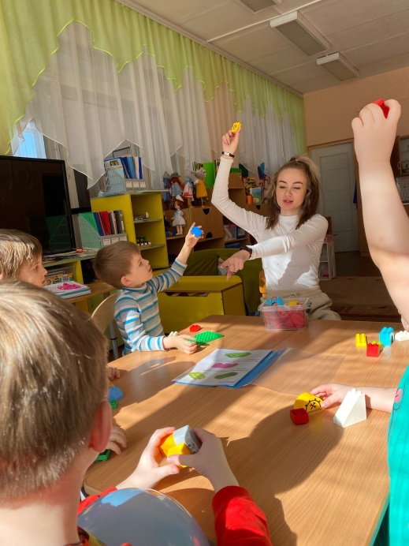
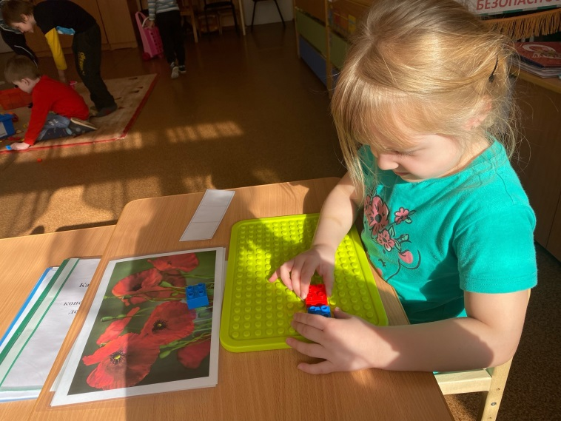
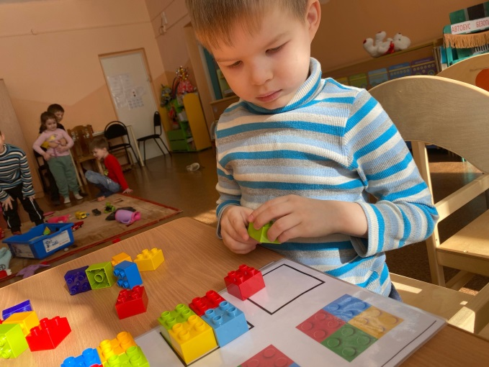
Ведущая педагогическая идея
Lego конструирование способствует развитию познавательной деятельности, развивает пространственное мышление, мелкую моторику, способность решать проблемы и социальные навыки посредством совместной игры. Оно также стимулирует воображение и когнитивное развитие, одновременно развивая терпение и настойчивость.

Slide 8
Деятельностный аспект личного вклада педагога в развитие образования
Подготовительный этап
1)Педагогическая диагностика детей;
2)Разработка перспективного плана системы работы по теме; 3)Обогощение развивающей предметно – пространственной среды в группе;
4)Анкетирование родителей.
Основной этап
1) Реализация системы работы по развитию познавательной активности у страших дошкольников с ЗПР;
2)Использование эффективных игровых форм;
3)Участие в видео- конференциях, вебинарах, прохождение курсов, чтение научной литературы;
4)Взаимодействие с учителем- дефектологом, учителем- логопедом;
5) Взаимодействие с родителями.
Аналитический этап
1)Обобщение результатов, анализ, рефлексия;
2)Планирование работы на перспективу.

Slide 9
Деятельностный аспект личного вклада педагога в развитие образования

Slide 10
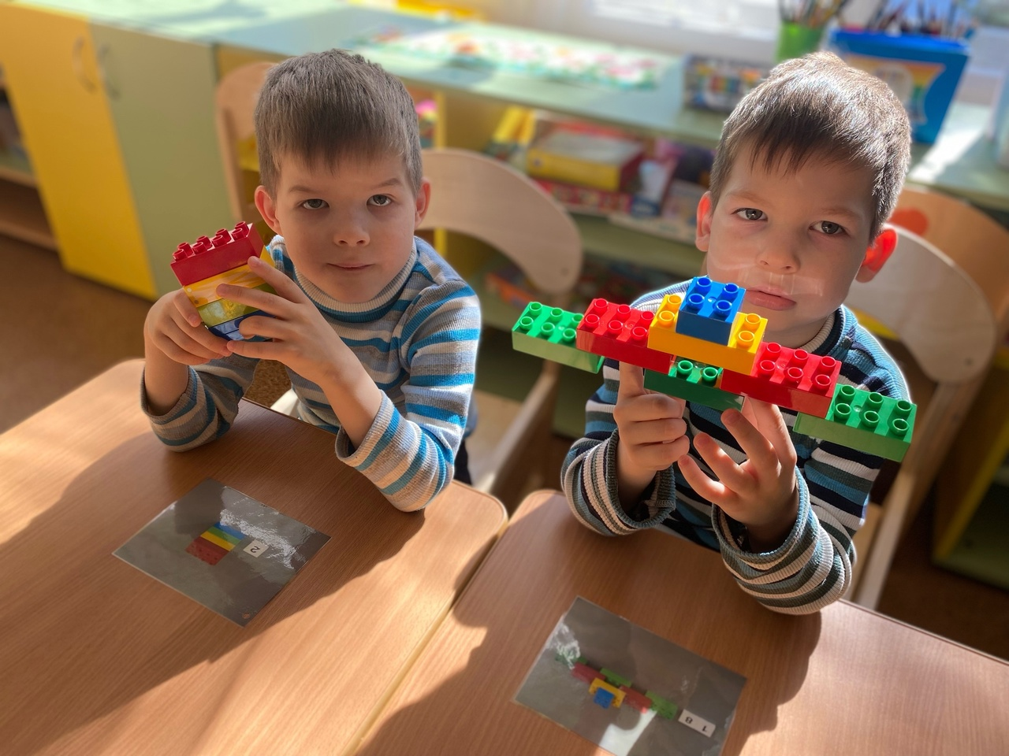
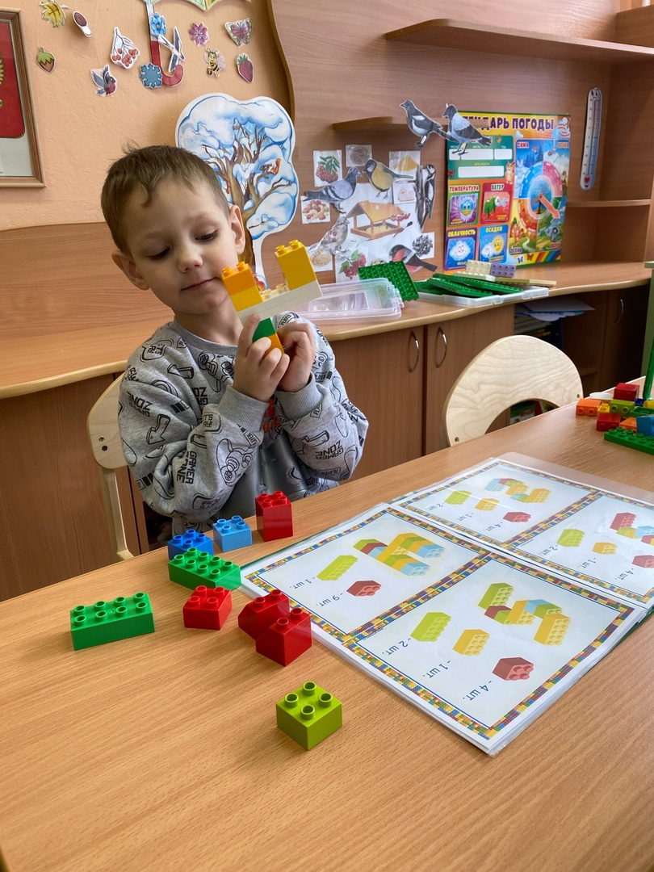
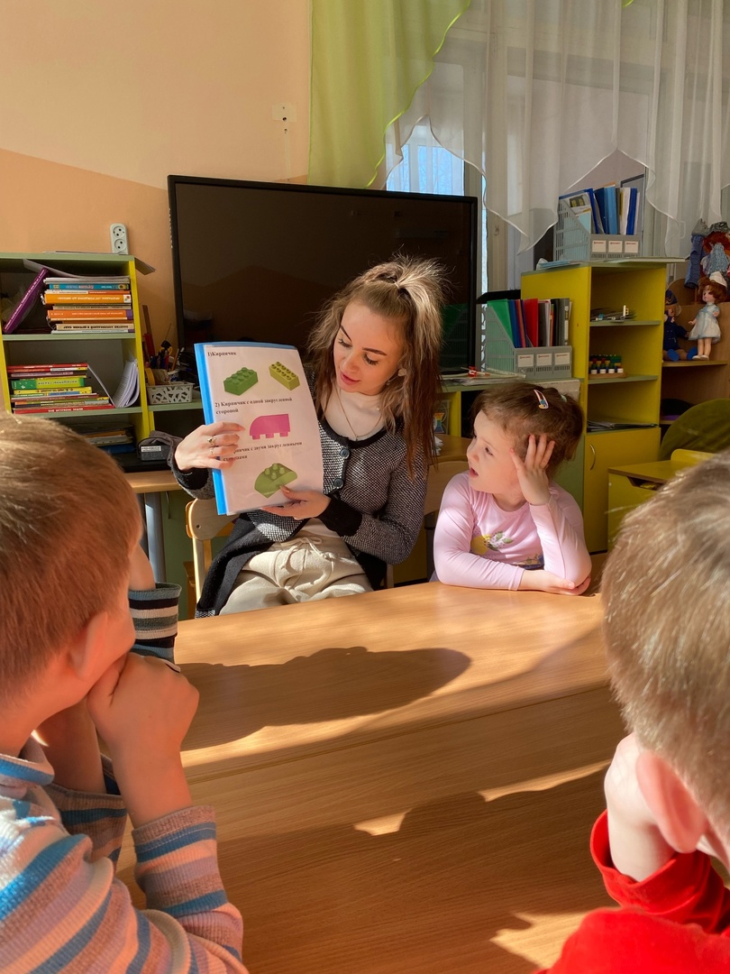
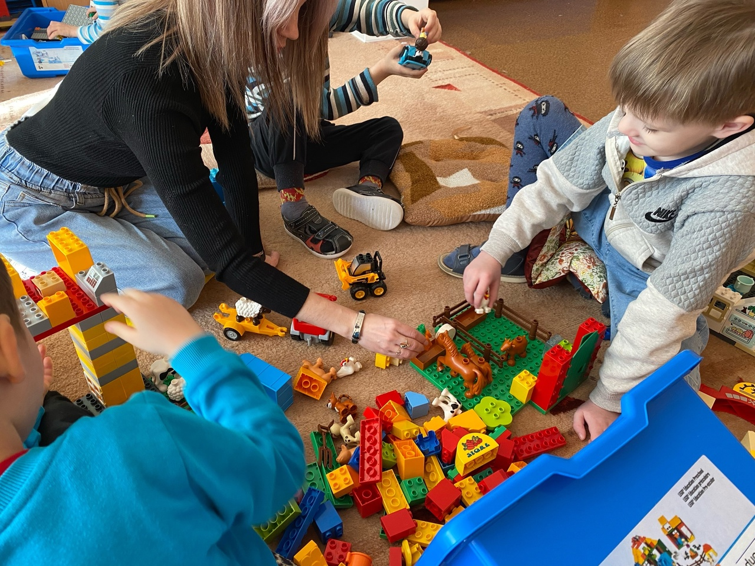
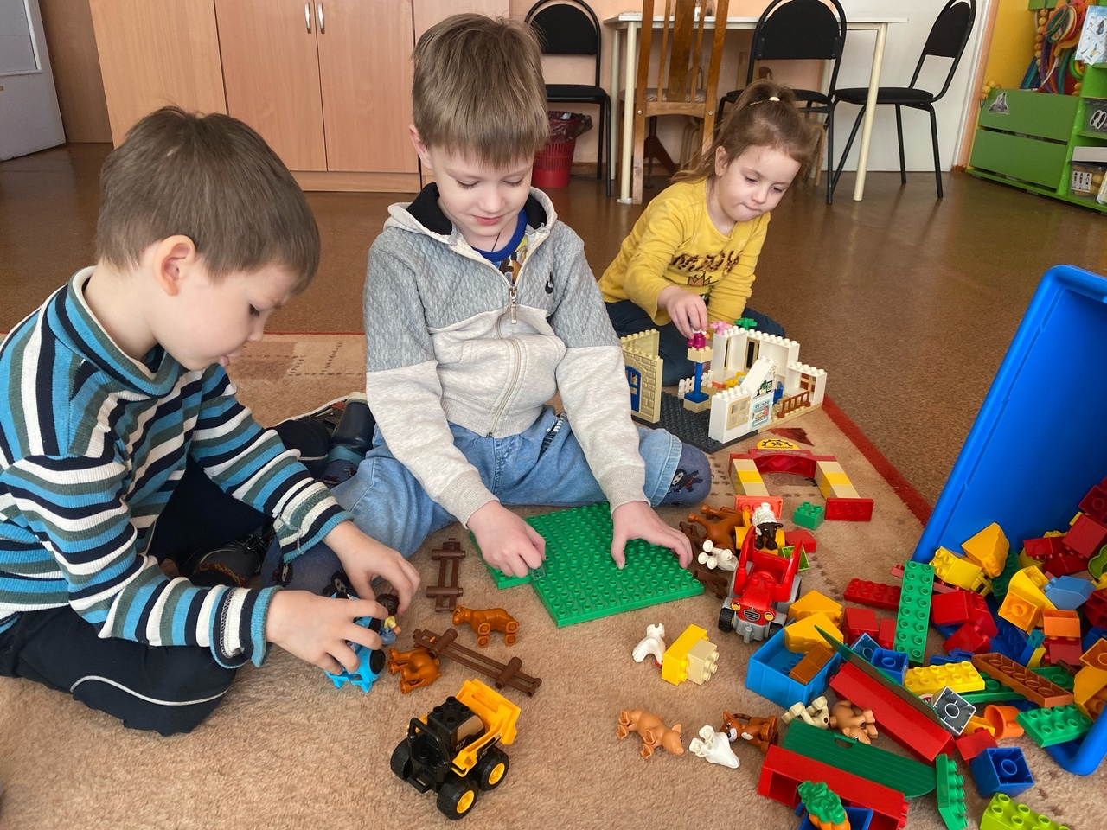
Формы организации деятельности детей посредствам LEGO игр для развития познавательной активности
Совместна я деятельность взрослого и ребенка в ходе свободной деятельности
1)Фронтальная
2)Подгрупповая
3)Индивидуальная
4) В свободной деятельности
Совместная деятельность детей

Slide 11
Фрагмент перспективного плана работы по развитию познавательной активности детей по средствам LEGO игр у старших дошкольников с ЗПР
Месяц | Лексическая тема | Содержание работы | Организация РППС
Ноябрь | Столовая и кухонная посуда; Звуки и буквы Ы,А,О. Предлоги ЗА, ПЕРЕД | Д.И. «Сортировка посуды» (на кирпичиках LEGO» Д.И. «Строим звуковую пирамидку (звуки Ы,А.О)» Д.И. «Поймай слог» Д.И. «Построй букву» Дидактические игры на предлоги ЗА,ПЕРЕД (с пирамидкой LEGO), с фигуркой животного и LEGO кубиком. | Д.И. «Построй по образцу»; Наглядный материал посуда на кирпичиках LEGO.
Декабрь | Домашние птицы Звук и буква У; Цифра 4 | Игра с технологическими картами LEGO «Птицы» Д.И. «Построй по образцу», Д.И. «Построй цифру» Д.И. «Поймай слог», Д.И. «Строим звуковую пирамидку» Д.И. «Числовой поезд» Д.И. «Сравнение множеств, состав числа 4» | Технологические карты «Птицы» Альбом «Домашние птицы»
Январь | Виды транспорта: наземный транспорт. Предлоги НА,ЗА. Звуки нь, н. Цифра 5 | Д.И. «Построй по образцу», занятия по лексической теме с использованием LEGO- построек «Машины». Дидактические игры на предлоги НА, ЗА (с пирамидкой LEGO), с фигуркой животного и LEGO кубиком. Д.И. «Построй цифру». Д.И. «Орнамент» Д.И. «Соотнеси кубики» | Альбом «Транспорт» Новый набор LEGO «Строительная площадка, Пожарная станция» Технологические карты «Транспорт»
Февраль | Форма предметов, части суток, их последовательность | Д.И. «Сортировка» Д.И. «Выложи по образцу» Д.И. «Домики» Д.И. «Раздели на части» Д.И. С кирпичиками LEGO «Части суток» | Д.И. «Домики» Д.И. «Части суток»
Март | Сравнение предметов по величине, Сравнение множеств. Звуковой анализ слова. | Д.И «Высокая- низкая башни» Д.И. «Дорожки» Игры и беседы на сравнение деталей лего. Д.И. «Волшебный мешочек» Д.И. «Счетные кубики» Д.И. «Что больше» Д.И. «Звуковая модель слова»

Slide 12
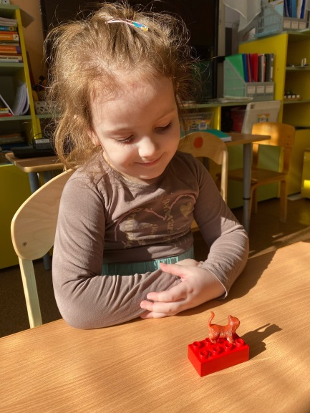
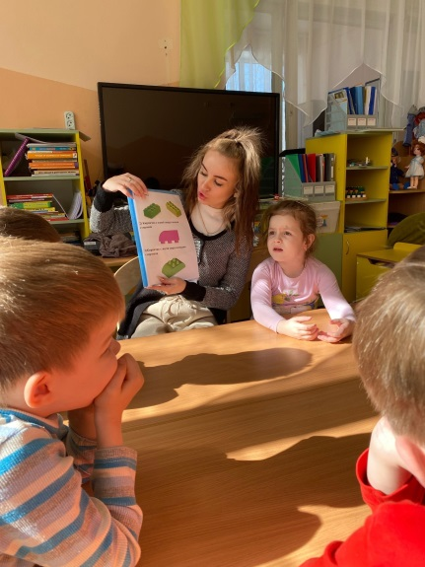
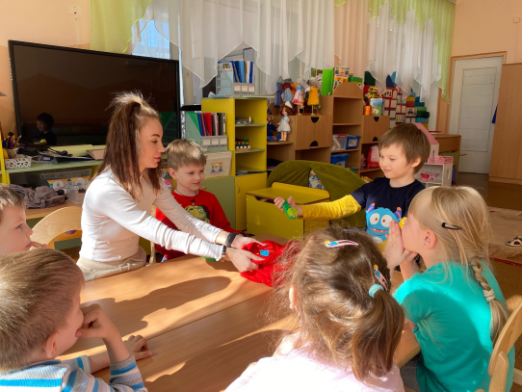
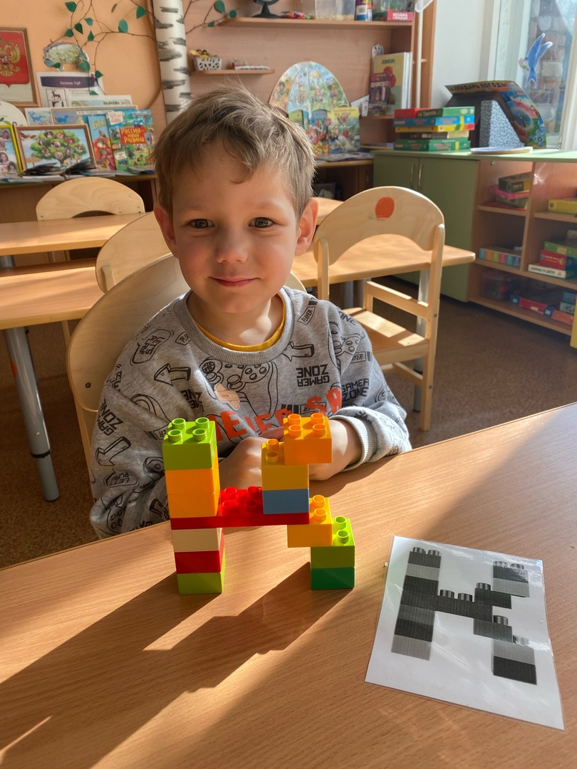
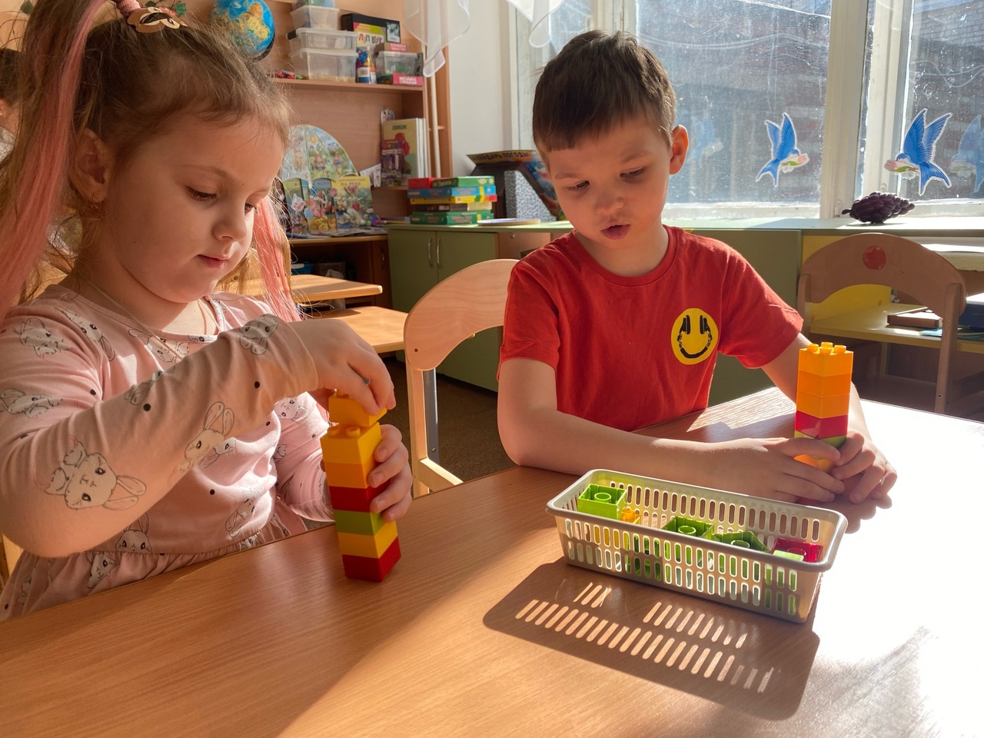
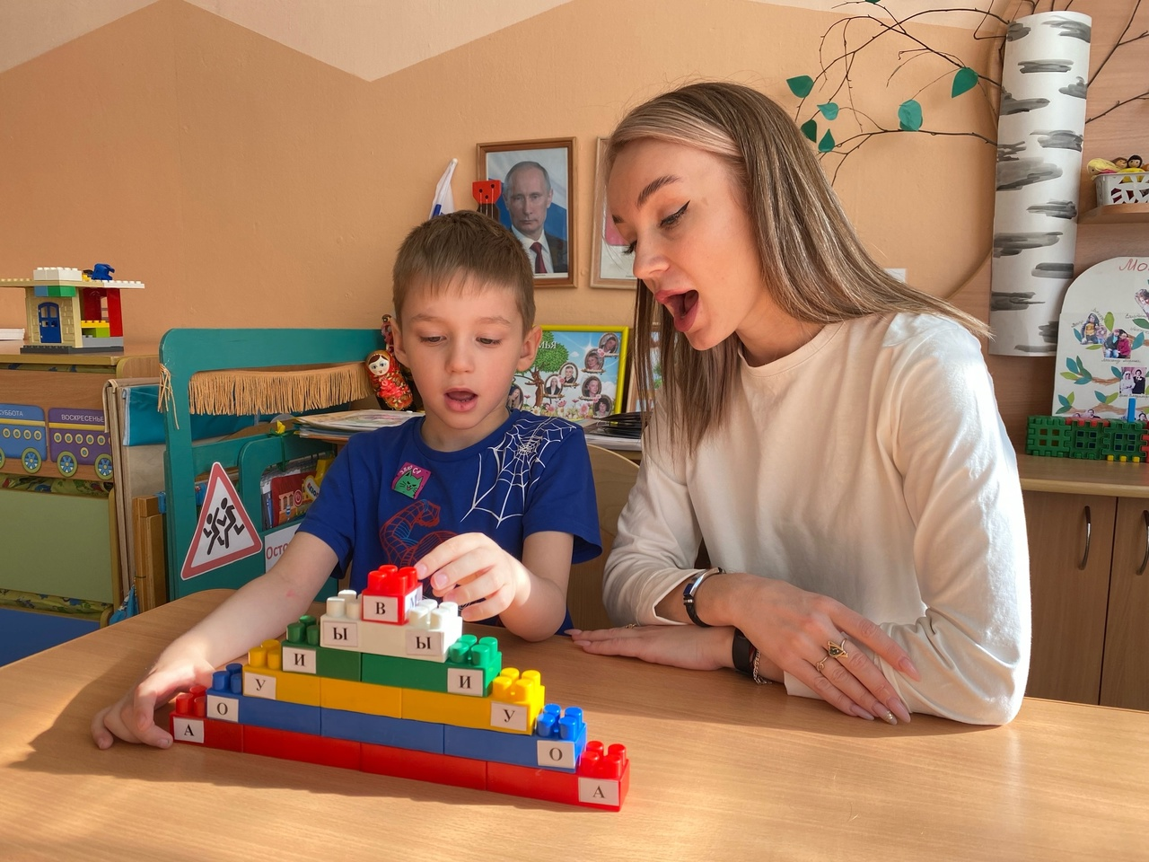
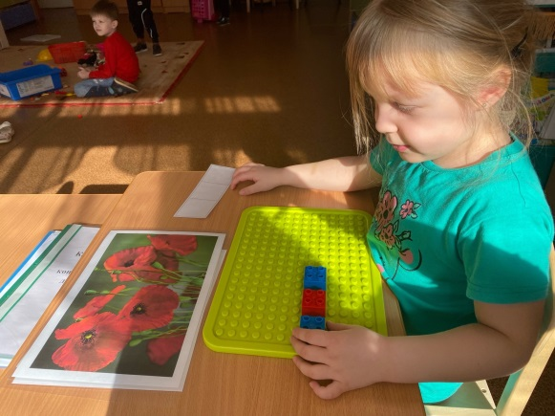
Деятельностный аспект личного вклада педагога в развитие образования
Речевое развитие
Грамматика
Беседа «Название деталей Лего»
Д.И. «Предлоги»
Д.И. «Найди как у меня»
Д.И. «Волшебный мешочек»
Д.И. «Построй букву»
Д.И. «Звуковая пирамида»
Д.И. Пирамида слогов»
Д.И. «Составь схему слова»

Slide 13
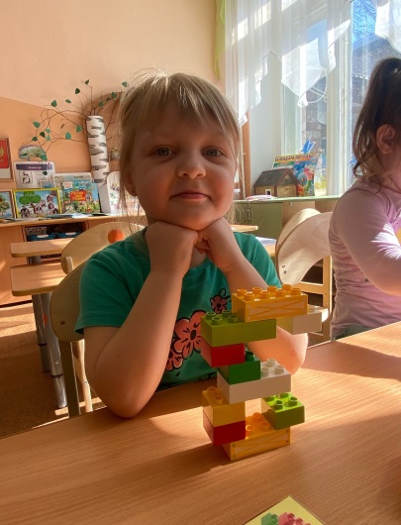
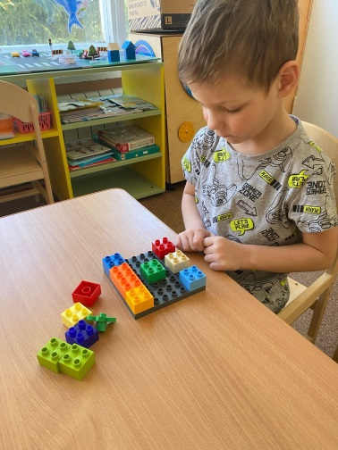
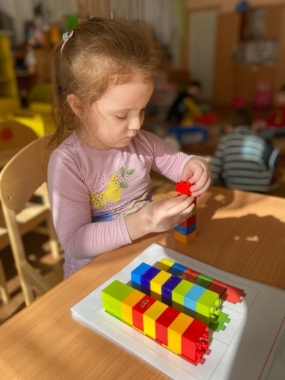
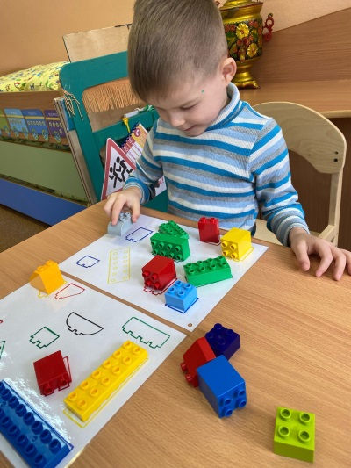
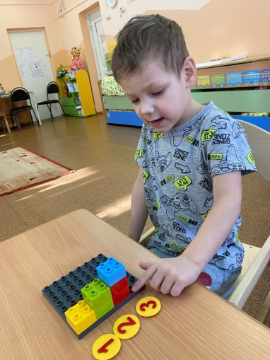
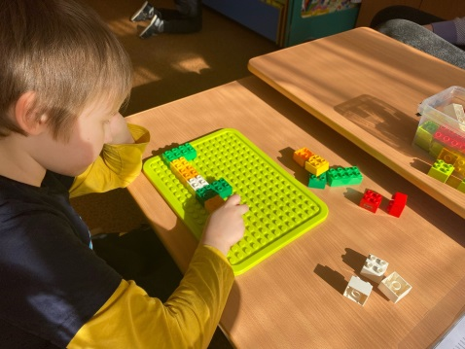
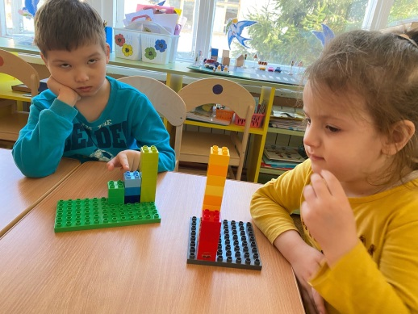
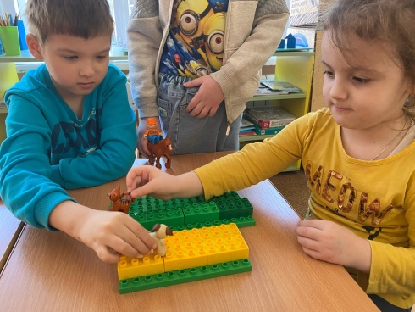
Деятельностный аспект личного вклада педагога в развитие образования
ФЭМП
Д.И. «Сложи по образцу
Д.И. «Построй цифру»
Д.И. «Орнамент»
Д.И. «Домики»
Д.И. «Числовая лесенка»
Д.И. «Выше- ниже. Шире- уже»
Д.И. «Продолжи ряд»

Slide 14
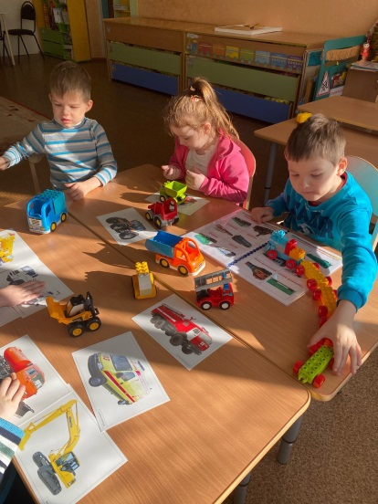
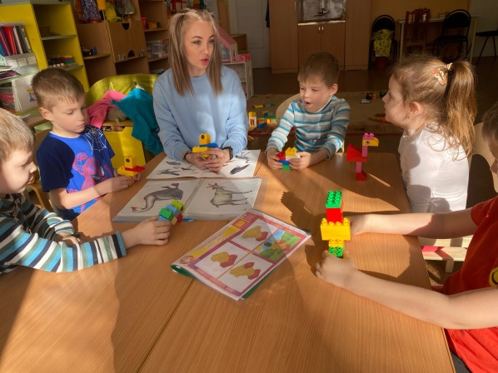
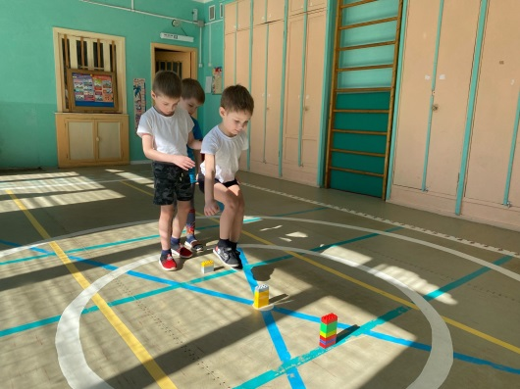
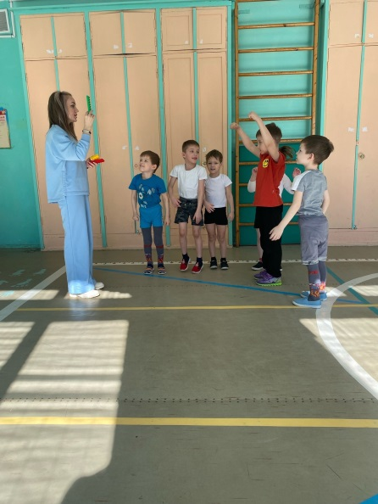
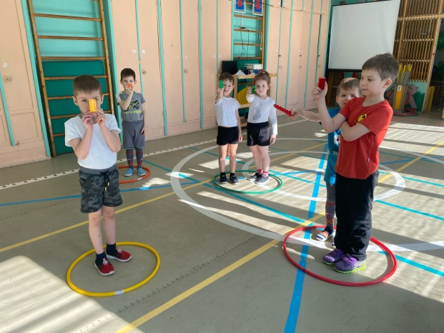
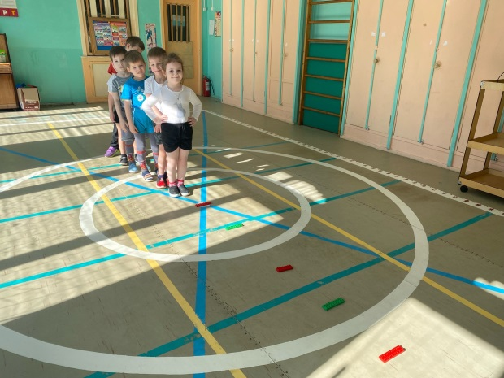
Деятельностный аспект личного вклада педагога в развитие образования
Ознакомление с окружающим миром
Беседы по лексическим темам с использованием конструктора LEGO
Д.И. «Выше ноги»
Д.И. «Светофор»
Д.И. «Перепрыгни по разному через пластины»
Д.И. «Цветные домики»
ФИЗО

Slide 15
Взаимодействие воспитателя с учителем- логопедом по развитию познавательной активности по средствам LEGO- игр
Тема недели:Звуки и буквы А,О,У,Ы
Учитель - логопед | Воспитатель
Формирование представлений о звуках и буквах. Развивать фонематические представления. | Д.И. «Звуковая пирамидка», Д.И. «Поймай звук»,Д.И. «Построй букву» на закрепление представлений о звуках и буквах
Тема недели:Твердые и мягкие согласные звуки. Предлоги НА, НАД, ПОД.
Учитель - логопед | Воспитатель
Формирование представлений о звуках и буквах. Развивать фонематические представления. | Д.И. «Схема слова», Д.И. «Пирамидка слогов», Д.И. «Где находится звук», Д.И, «Поймай звук». Д.И. «Орнамент», Д.И «Башня предлогов».
Тема недели:Звуковой анализ односложных слов без стечения согласных.
Учитель - логопед | Воспитатель
Формирование представлений о звуках и буквах. Развивать фонематические представления. Формировать лексико- грамматический строй речи. | Д. И. «Составь схему предложения», Д.И. «Схема слова», Д.И. «Пирамидка слогов».

Slide 16
Взаимодействие воспитателя с учителем- дефектологом по развитию познавательной активности по средствам LEGO- игр
Тема недели: Деревья и кустарники
Тема недели: Соотнесение числа и количества
Учитель- дефектолог | Воспитатель
Развитие познавательной активности в процессе ознакомления с окружающим миром. | Д.И. «Построим дерево» по технологическим картам. Д.И. «Деревья и кустарники» из лего кирпичиков
Учитель- дефектолог | Воспитатель
Развитие элементарных математических представлений | Д.И. «Состав числа» Д.И. «Больше меньше» Д.И. «Числовая башня»
Тема недели:Отсчет заданного количества в пределах. Ориентировка на странице листа.
Тема недели: Овощи, фрукты, ягоды
Учитель- дефектолог | Воспитатель
Развитие элементарных математических представлений | Д.И. «Числовая башня» Д.И. «Выложи по образцу» Д.И.Орнамент» Д.И. «Зеркало» Д.И. «Числовая лесенка»
Учитель- дефектолог | Воспитатель
Развитие познавательной активности в процессе ознакомления с окружающим миром. | Д.И. «Собери фрукт/овощи» Д.И. «Сортировка»

Slide 17
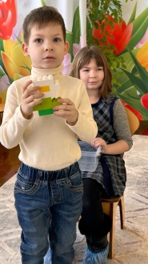
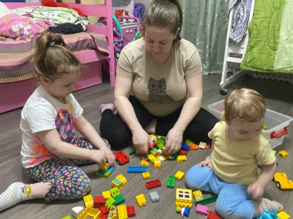
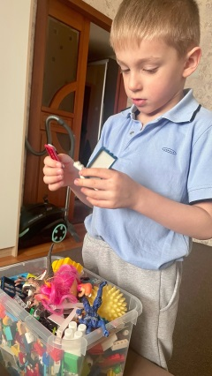
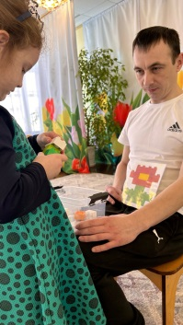
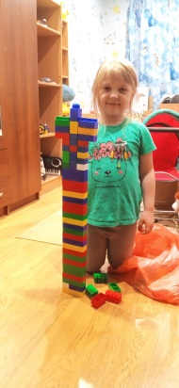
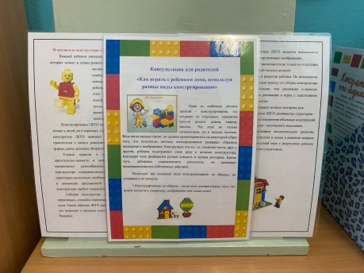
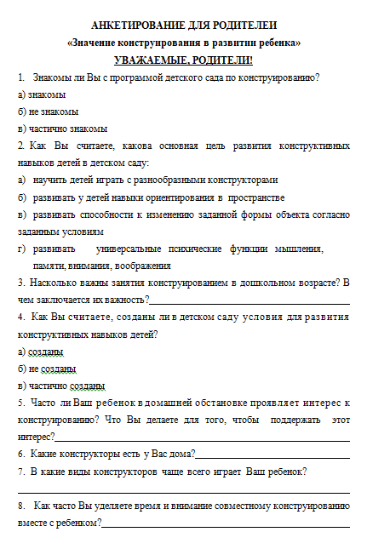
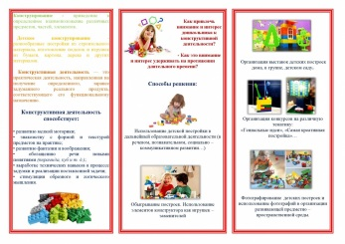
Взаимодействие с родителями (законными представителями)
Информационные: Консультации, индивидуальные беседы, организация презентации совместной деятельности детей и взрослых, анкетирование родителей «Значение конструирования в развитии ребенка», «Лего конструирование в домашних условиях».
Формы
Практические: элементы лего – игр на мероприятиях с родителями, фото- задание «Играем с детьми дома», запись серии роликов «Я играю дома с папой/мамой».

Slide 18
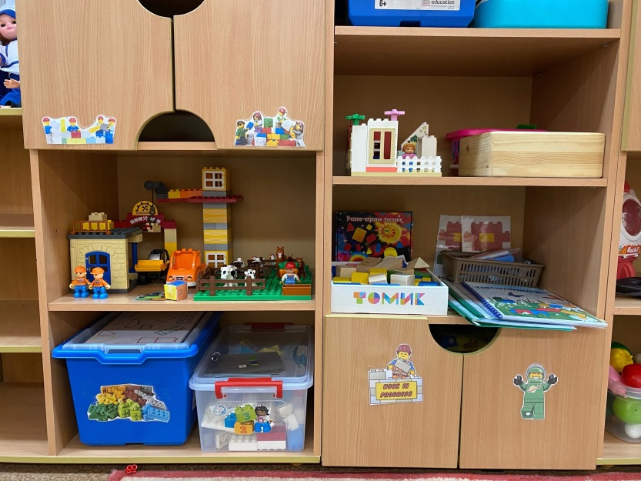
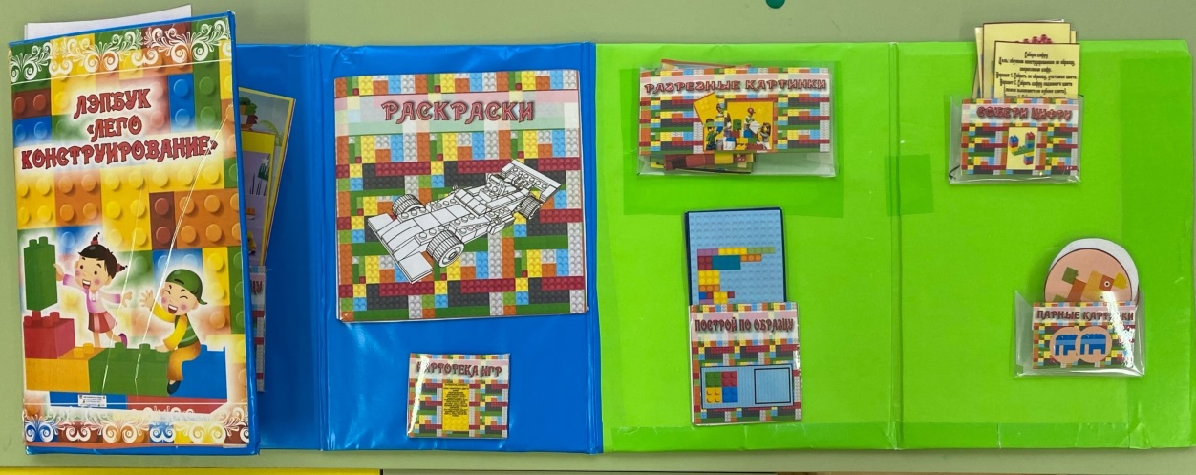
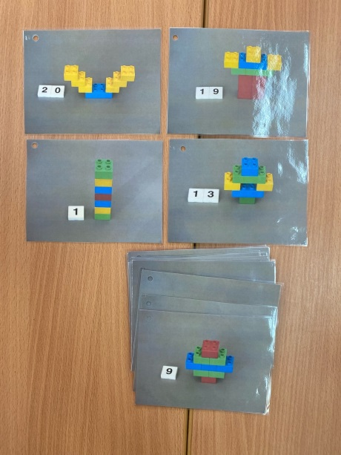
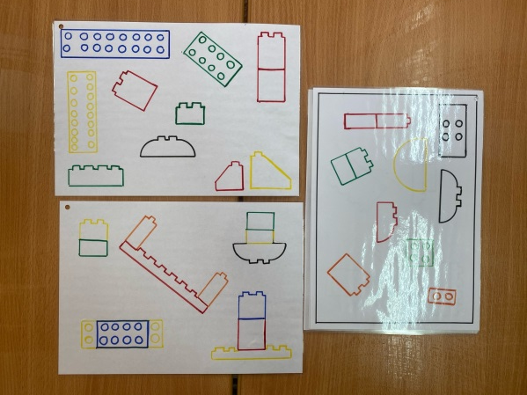
Деятельностный аспект личного вклада педагога в развитие образования
Лэпбук «Лего- конструирвоание
Уголок конструирования в старшей группе №4
Д.И. «Построй по образцу» с разными уровнями построек
Д.И. «Домики» с разными уровнями

Slide 19
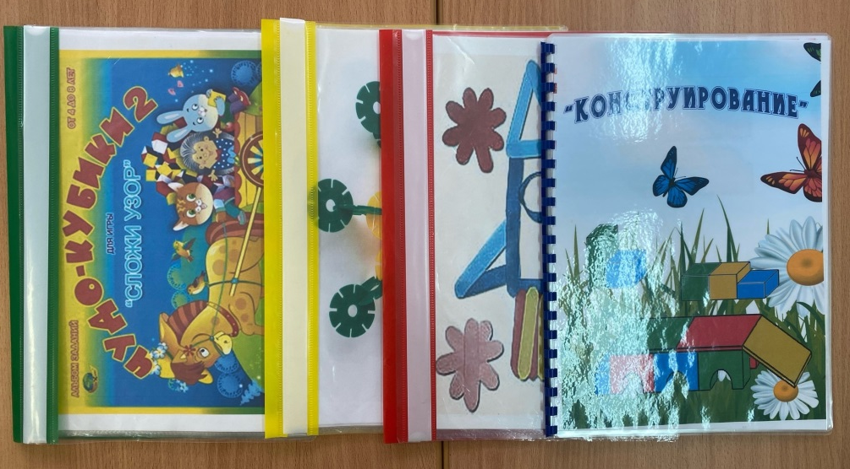
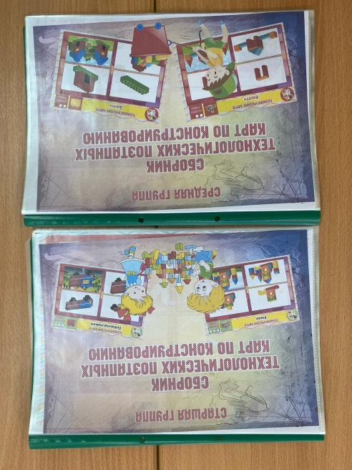
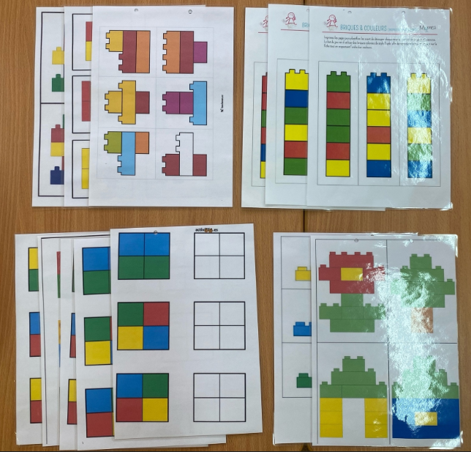
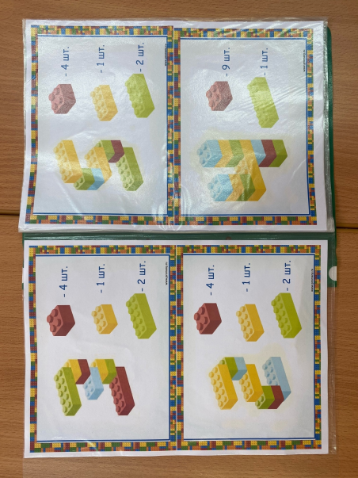
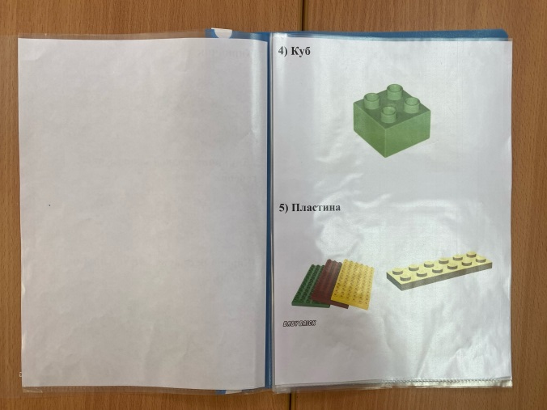
Деятельностный аспект личного вклада педагога в развитие образования
Д.И. «Собери по образцу»
Альбомы по конструированию из других видов конструктора
Сборник технологических карт по ЛЕГО
Альбом «Называние деталей LEGO конструктора»
Д.И. «Собери цифру»

Slide 20
Результативность профессиональной педагогической деятельности и достигнутые эффекты
Диагностика ИТОГОВАЯ

Slide 21
Диапазон личного вклада педагога в развитие образования и степени его новизны
Разработан план интеграции образовательных областей через LEGO- игры.
Разработаны консультации для педагогов и родителей (законных представителей)
Созданы дидактические пособия с LEGO –играми для развития познавательной активности старших дошкольников с ЗПР
Обогащена развивающая предметно- пространственная среда группы в соответствии с ФГОС ДО

Slide 22
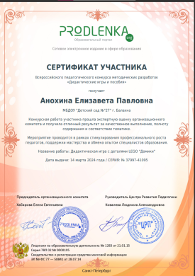
Транслируемость практических достижений профессиональной деятельности педагогического работника
Муниципальный уровень:
Выступление на педагогическом совете МБДОУ «Детский сад №27»
Консультация для педагогов ДОУ «Использование LEGO игр для развития познавательной активности дошкольников».
2)Федеральный уровень
Размещение публикаций в интернет сообществах PRODLENKA, ИНФОУРОК.
Организатор подготовки и проведения Всероссийского фестиваля Игры 4.

Slide 23
Список используемой литературы:
Барбашина, Г. Конструкторы Lego как полифункциональное и трансформируемое средство образовательной среды группы // Дошкольное воспитание. 2014. № 5. С. 84–91.
Выготский Л.С. Воображение и творчество в детском возрасте. М.: 1991
Давидчук А.Н. Развитие у дошкольников конструктивного творчества. М.: Гардарики. 2008.
Емельянова, И.Е., Максаева Ю.А. Развитие одарённости детей дошкольного возраста средствами легоконструирования и компьютерно-игровых комплексов. Челябинск. ООО «РЕКПОЛ». 2011.
Ишмакова М.С. Конструирование в дошкольном образовании в условия введения ФГОС: пособие для педагогов. М.: Маска. 2013.
Куцакова Л. В. Конструирование из строительного материала — М.: Мозаика — Синтез, 2017.
Парамонова Л.А. Конструирование как средство развития творческих способностей детей старшего дошкольного возраста // Дошкольное образование. 2008. № 17.
Петрова И.А. LEGO-конструирование: развитие интеллектуальных и креативных способностей детей 3-7 лет // Дошкольное воспитание. 2007. № 10. С. 112-115.
Фешина Е. В. Лего-конструирование в детском саду. Методическое пособие — М.: ТЦ Сфера, 2018; 2.
Фешина Е.В. Лего-конструирование в детском саду: пособие для педагогов. М.: ТЦ Сфера, 2019. 144 с.
Интернет ресурсы: Федеральный государственный образовательный стандарт дошкольного образования. URL: http://www.fi ro.ru (дата доступа: 20.01.2020).

